Slide 1

Chào mừng các em đến với tiết Tiếng Việt - Lớp 2

Slide 2


Slide 3


Thứ Ba ngày 12 tháng 4 năm 2022
Tiếng Việt
Nói và nghe: Kể chuyện Bóp nát quả cam

Slide 4
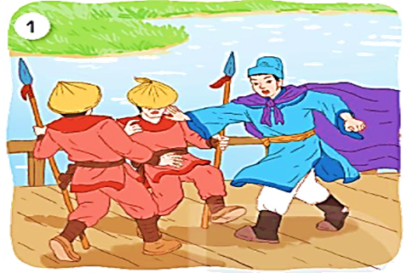
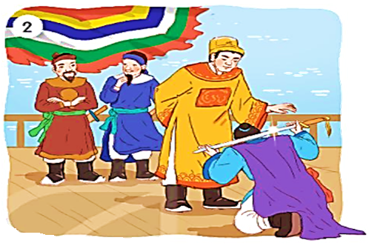
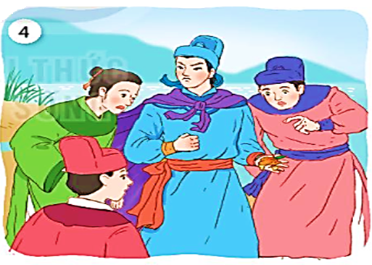
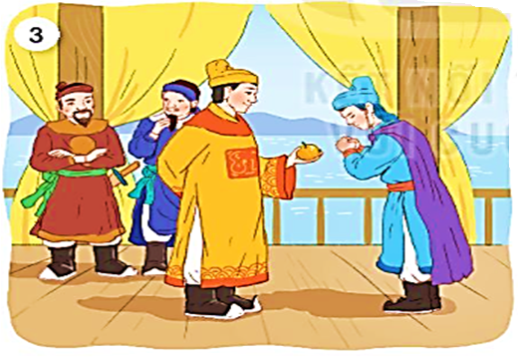
1. Nêu sự việc trong từng tranh
Bóp nát quả cam

Slide 5
Giặc Nguyên cho sứ thần sang giả vờ mượn đường xâm chiếm nước ta. Thấy sứ giặc ngang ngược, Trần Quốc Toản vô cùng căm giận. Biết vua bàn việc nước dưới thuyền rồng. Quốc Toản quyết đợi gặp nhà vua xin đánh giặc. Đợi mãi không gặp được vua, cậu liều chết xô mấy người lính gác, xăm xăm xuống bến.

Slide 6
Gặp vua Quốc Toản quỳ xuống tâu:
Cho giặc mượn đường là mất nước. Xin bệ hạ cho đánh! Nói xong cậu tự đặt thanh gươm lên gáy, xin chịu tội.

Slide 7
Vua cho Quốc Toản đứng dậy, ôn tồn bảo: Quốc Toản làm trái phép nước lẽ ra phải trị tội. Nhưng còn trẻ mà đã biết lo việc nước ta có lời khen. Nói rồi vua ban cho Quốc Toản một quả cam.

Slide 8
Quốc Toản ấm ức bước lên bờ: “Vua ban cho cam quý nhưng xem ta như trẻ con, không cho dự bàn việc nước”. Nghĩ đến quân giặc ngang ngược cậu nghiến răng hai bàn tay bóp chặt khi trở ra. Quốc Toản xòe tay cho mọi người xem cam quý. Nhưng quả cam đã nát từ bao giờ.

Slide 9


Slide 10
Trần Quốc Toản xô những người lính gác để đi đâu?

Slide 11
Trần Quốc Toản nói với vua điều gì?

Slide 12
Vua nói với Trần Quốc Toản điều gì?

Slide 13
Quả cam trên tay Trần Quốc Toản thế nào?

Slide 14
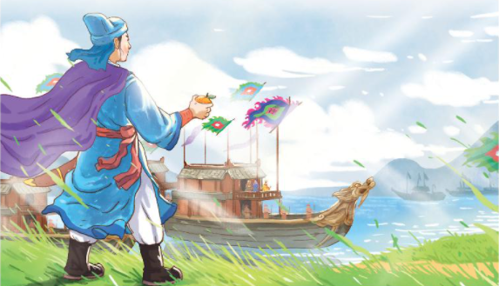
Câu chuyện ca ngợi người anh hùng nhỏ tuổi Trần Quốc Toản. Ngay từ khi còn bé, Trần Quốc Toản đã rất quan tâm việc nước. Điều này thể hiện Trần Quốc Toản là người yêu nước và căm thù quân giặc xâm lược.

Slide 15
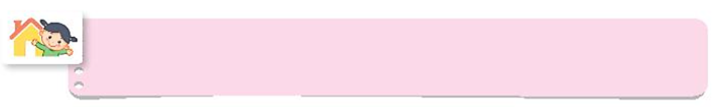
Kể cho người thân về người anh hung nhỏ tuổi Trần Quốc Toản.

